Slide 1
TRƯỜNG CAO ĐẲNG LÝ TỰ TRỌNG THÀNH PHỐ HỒ CHÍ MINH
NGÀNH KỸ THUẬT LÀM BÁNH
Môn học: THƯƠNG PHẨM VÀ AN TOÀN THỰC PHẨM
LỚP: 20T3-KLB1
HỌC KỲ 1 – NĂM HỌC 2020_2021
GIẢNG VIÊN: PHẠM THỊ THANH THÚY

Slide 2
Môn học: THƯƠNG PHẨM VÀ AN TOÀN THỰC PHẨM
Chương 1: LÝ LUẬN CHUNG VỀ MÔN HỌC
(2 tiết)

Slide 3

MỤC TIÊU
Kiến thức: Trình bày các thành phần hóa học trong thực phẩm
Kỹ năng: Hiểu được chức năng các thành phần hóa học trong thực phẩm .
Thái độ: Tích cực, nghiêm túc, ham học hỏi

Slide 4
NỘI DUNG
1.1 THÀNH PHẦN HÓA HỌC CỦA THỰC PHẨM
1.1.1 Nước
1.1.2 Chất khoáng
1.1.3 Gluxit
1.1.4 Lipit
1.1.5 Protein
1.1.6 Enzym
1.1.7 Vitamin
1.1.8 Các thành phần hóa học khác

Slide 5
1.1 THÀNH PHẦN HÓA HỌC CỦA THỰC PHẨM
  1.1.1 Nước
Một thành phần chính của thực phẩm là nước,
chất chiếm từ 50% trong các sản phẩm thịt, đến 95% trong các sản phẩm rau diếp, cải bắp, và cà chua.
Nước là nơi lý tưởng cho vi trùng phát triển và làm hư thực phẩm nếu không được chế biến phù hợp.

Slide 6

1.1 THÀNH PHẦN HÓA HỌC CỦA THỰC PHẨM
  1.1.1 Nước

Slide 7
1.1 THÀNH PHẦN HÓA HỌC CỦA THỰC PHẨM
  1.1.2 Chất khoáng
  Nguyên tố vi lượng, hay khoáng chất trong thực phẩm rất đa dạng và rộng lớn cần thiết cho cơ chế hoạt động, và có thể gây nguy hiểm nếu liều lượng quá nhiều.
  Khoáng chất có thể được tìm thấy trong nhiều thực phẩm, nhưng cũng có thể hấp thu qua các thực phẩm bổ sung.

Slide 8
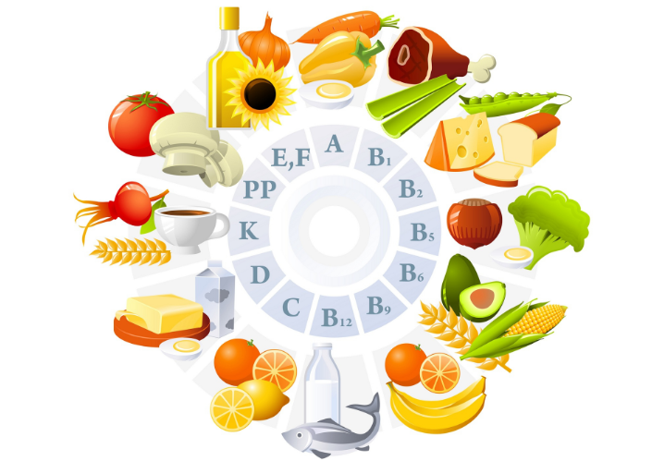
1.1 THÀNH PHẦN HÓA HỌC CỦA THỰC PHẨM
  1.1.2 Chất khoáng

Slide 9
1.1 THÀNH PHẦN HÓA HỌC CỦA THỰC PHẨM
  1.1.3 GLuxit
  Chiếm 70% thế giới sinh học, và khoảng 80% các loại thực phẩm con người tiêu thụ chính là carbohydrate, hay chất đường bột. Loại Carbohydrate được con người biết đến nhiều nhất chính là Sucrose. Các đơn vị cơ bản của carbohydrate được gọi là monosaccarit, cấu tạo bởi cacbon, hydro, và oxi với tỉ lệ 1:2:1 với dạng công thức tổng quát là C_{n}H_{2n}O_{n}, trong đó n < 3. Glucose và fructose đều là monosaccarit. Kết hợp chúng lại như hình phía bên phải sẽ được sucrose, một trong những loại đường phổ biến nhất.

Slide 10
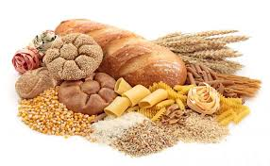
1.1 THÀNH PHẦN HÓA HỌC CỦA THỰC PHẨM
  1.1.3 GLuxit

Slide 11
1.1 THÀNH PHẦN HÓA HỌC CỦA THỰC PHẨM
  1.1.4 Lipit
  Thuật ngữ Lipid bao hàm một khoảng rộng các phân tử tương đối không tan trong nước hoặc hợp chất không phân cực có nguồn gốc sinh học, bao gồm sáp, axit béo (bao gồm các loại axit béo thiết yếu), phospholipid, sphingolipid, glycolipid và terpenoid có nguồn gốc từ axit béo, như là retinoid và steroid. Một vài lipid là phân tử tuyến tính aliphatic, tuy nhiên, một số lại có cấu trúc mạch vòng. Một số có hương thơm, một số thì không. Một số lại dẻo, số còn lại cứng nhắc.

Slide 12
1.1 THÀNH PHẦN HÓA HỌC CỦA THỰC PHẨM
  1.1.4 Lipit
  Lipid trong thức ăn bao gồm các loại hạt như ngô, đậu nành, mỡ động vật, và trong nhiều thức ăn như sữa, pho mát, và thịt. Chúng cũng giúp cho sự hấp thụ vitamin tốt hơn.

Slide 13
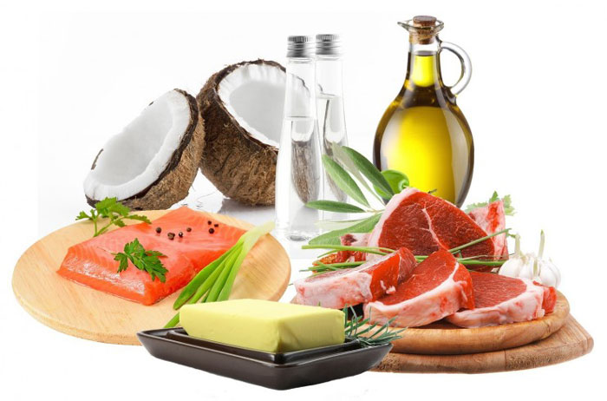
1.1 THÀNH PHẦN HÓA HỌC CỦA THỰC PHẨM
  1.1.4 Lipit

Slide 14
1.1 THÀNH PHẦN HÓA HỌC CỦA THỰC PHẨM
  1.1.5 Protein
Protein, hay chất đạm chiếm 50% khối lượng khô của một tế bào sống và là các đại phân tử phức tạp. Chúng cũng đóng vai trò cơ bản trong cấu trúc và cơ chế của tế bào. Gồm chủ yếu là cacbon, nitơ, hidro, oxi, và một số lưu huỳnh, ngoài ra, chúng còn chứa sắt, đồng, photpho, kẽm.

Slide 15
1.1 THÀNH PHẦN HÓA HỌC CỦA THỰC PHẨM
  1.1.5 Protein
Protein được xem là thiết yếu cho sự phát triển và sinh tồn tuỳ thuộc vào lứa tuổi và sinh lý của mỗi người (như thời kì mang thai). Protein trong thực phẩm có thể gặp ở các loại đậu như đậu xanh, đậu đỏ,.... thịt, gia cầm và thuỷ hải sản. Chúng cũng đóng một phần vai trò quan trọng nhằm xác định dị ứng thực phẩm.

Slide 16
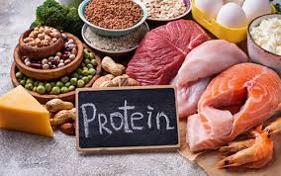
1.1 THÀNH PHẦN HÓA HỌC CỦA THỰC PHẨM
  1.1.5 Protein

Slide 17
1.1 THÀNH PHẦN HÓA HỌC CỦA THỰC PHẨM
  1.1.6 Enzym
  Enzyme là một chất xúc tác sinh học dùng trong quá trình chuyển đổi giữa chất này sang chất khác. Chúng cũng giúp rút ngắn thời gian và năng lượng để hoàn thành phản ứng hoá học. Nhiều lĩnh vực của ngành công nghiệp thực phẩm dùng enzyme làm chất xúc tác, như nướng bánh, ủ bia, sản xuất sữa và nước ép trái cây, để từ đó làm nên pho mát, bia, bánh mì.

Slide 18
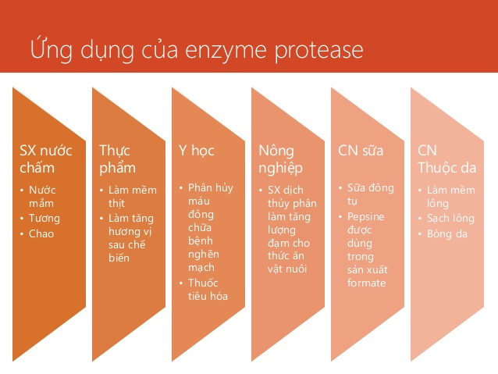
1.1 THÀNH PHẦN HÓA HỌC CỦA THỰC PHẨM
  1.1.6 Enzym

Slide 19
1.1 THÀNH PHẦN HÓA HỌC CỦA THỰC PHẨM
  1.1.7 Vitamin
  Vitamin là những dưỡng chất cần thiết ở một lượng nhỏ cho những phản ứng trao đổi chất cơ bản của cơ thể. Chúng được chia ra thành tan trong nước (như Vitamin C) hay tan trong chất béo (như Vitamin E). Một lượng vitamin phù hợp có thể ngăn ngừa một số bệnh như beriberi (tê phù), thiếu máu, và còi xương. Trong khi đó quá liều vitamin sẽ gây nên buồn nôn, nôn mửa hoặc có thể gây nên tử vong

Slide 20
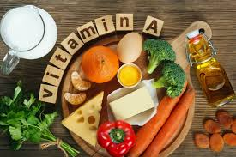
1.1 THÀNH PHẦN HÓA HỌC CỦA THỰC PHẨM
  1.1.7 Vitamin

Slide 21
1.1 THÀNH PHẦN HÓA HỌC CỦA THỰC PHẨM
  1.1.8 Các thành phần hóa học khác
  Màu thực phẩm được dùng để thay đổi màu sắc của bất kì loại thực phẩm nào. Chúng được dùng phần lớn cho mục đích phân tích cảm quan. Chúng cũng được dùng làm thực phẩm có màu sắc tự nhiên theo góc nhìn của khách hàng

Slide 22
1.1 THÀNH PHẦN HÓA HỌC CỦA THỰC PHẨM
  1.1.8 Các thành phần hóa học khác
Mùi vị trong thực phẩm rất quan trọng trong việc thực phẩm có mùi và vị phù hợp với thị hiếu người tiêu dùng, đặc biệt ở phân tích cảm quan. Mặc dù đã có một số sản phẩm điều chỉnh mùi vị tự nhiên như muối và đường, nhưng các nhà nghiên cứu mùi vị hoá học đã phát triển ra rất nhiều mùi vị thực phẩm khác nhau. Một trong những sản phẩm nhân tạo là methyl salicylate, có mùi cây lộc đề (cây Wintergreen, mọc ở Bắc Mỹ), hay như axit lactic giúp sữa có vị chua nhẹ.

Slide 23
CỦNG CỐ BÀI
  CÂU HỎI:
Liệt kê các thành phần hóa học trong thực phẩm?
Trình bày công dụng của các thành phần hóa học?

Slide 24
GIAO BÀI VỀ NHÀ
  Đọc trước bài giảng môn học từ trang 5 đến trang 11

